Slide 1
Solvants et solutés
Niveau : 1ère STL PCM
Elément imposé : Réaliser une gamme étalon par dilution.

Slide 2
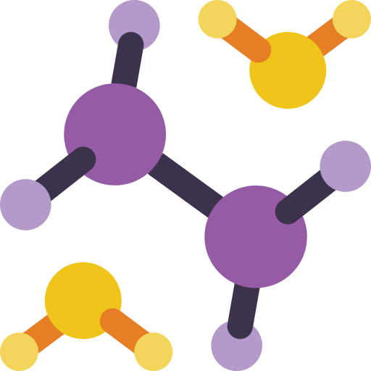
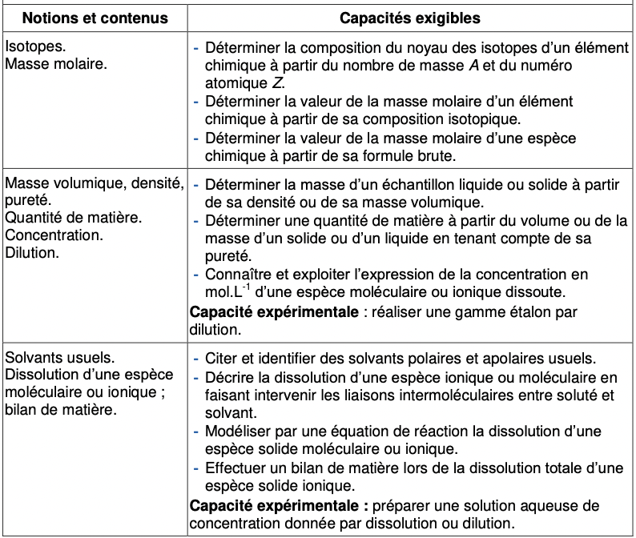
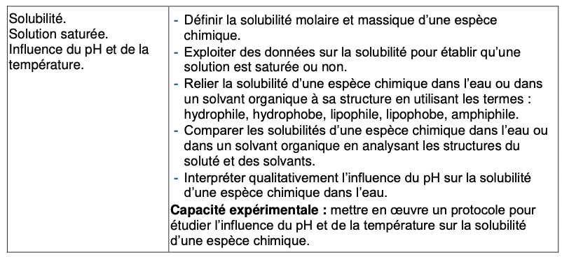
Prérequis
Attendus du programme
Extrait : Bulletin officiel de l’éducation nationale, Ministère de l'Éducation nationale et de la Jeunesse.
Niveau | Notion
Seconde | S
Première STL PCM | E

Slide 3
Objectifs de la leçon

Slide 4
Objectifs de la leçon

Slide 5
Objectifs de la leçon
Points clefs :
C
Capacités travaillées :
U
Quelques difficultés anticipées des élèves :
R

Slide 6
Objectifs de la leçon
Quelques difficultés anticipées des élèves :
I
Solutions apportées :
E

Slide 9
K
Int

Slide 11
Conclusion

Slide 12
Plan du cours
Les différentes classes de solvants
Définitions
Qui se ressemble s’assemble !
II. Préparation de solutions
Définition et propriétés de la solubilité
Bien préparer une dissolution
Gamme-étalon (pour dosage)
III. Les différents solvants dans une stratégie de synthèse
L’extraction
La recristallisation

Slide 13
Plan du cours
Propriétés des solutions.
1. Qu’est-ce qu’une solution ? (soluté, solvant)
2. Les solvants (polarité, densité, miscibilité…)
3. Les solutés (concentration, miscibilité)
II. Préparer une solution
Protocole de préparation.
Gamme étalon. (MANIP d’échelle de teinte)
Incertitudes.
III. Solubilité d’une espèce.
Définition (saturation).
Influence de la température, influence du pH (MANIP de précipitation/pH).

